Slide 1
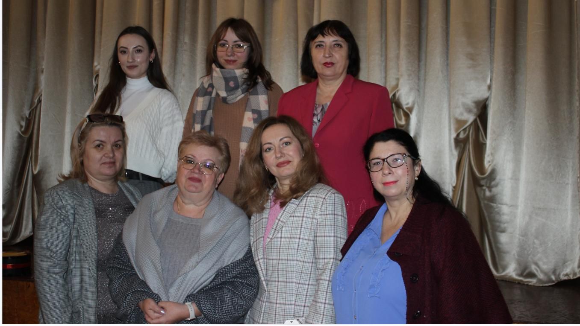
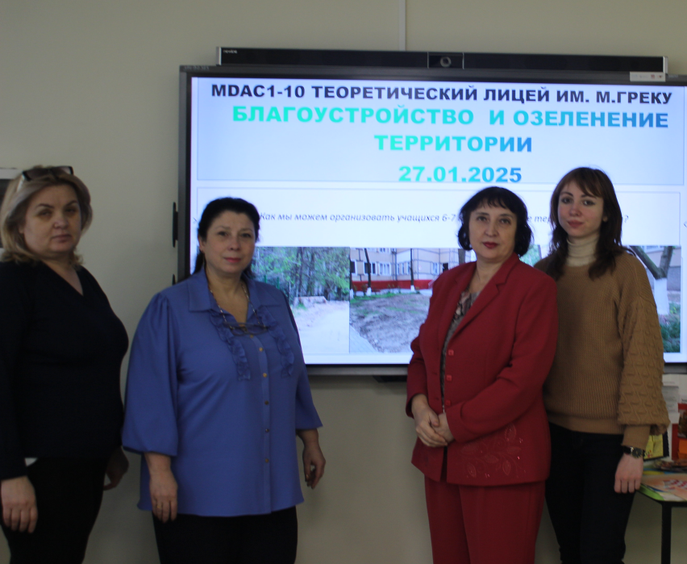
Конференция 4 программы HP IDEA
Итоговая презентация
IPLTPA «MIHAI GRECU»
Людмила Мороз, Дарина Гоян, Ольга Шишкина, Алла Атаманчук, Елена Чернышева, Ирина Думбраван, Марьяна Черанева, Анна Мащенко, Ирина Навроцкая

Slide 2
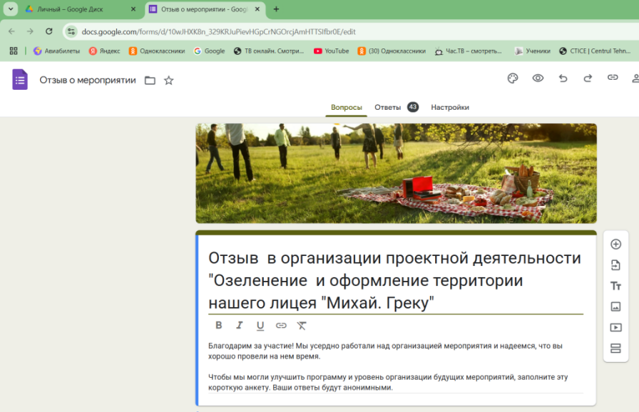
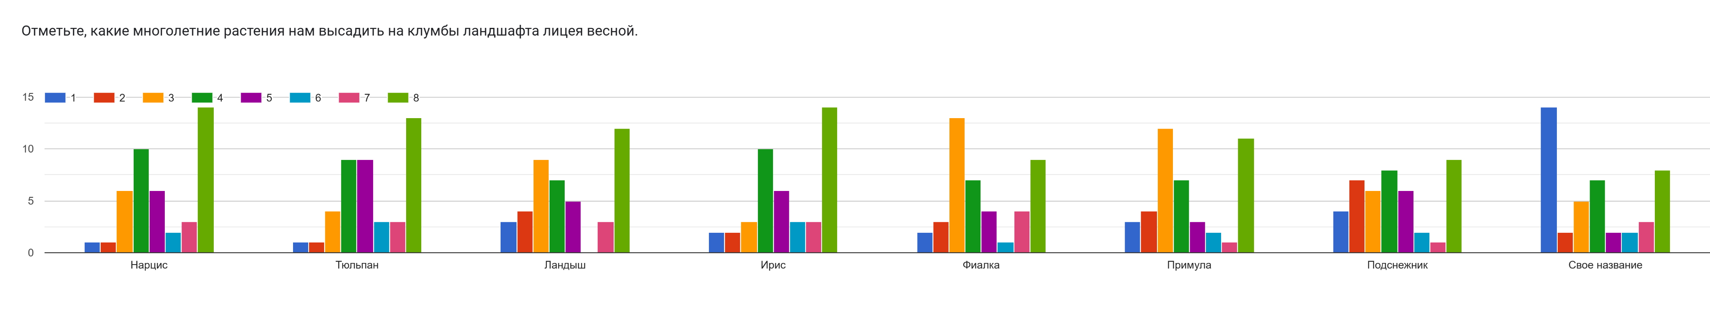
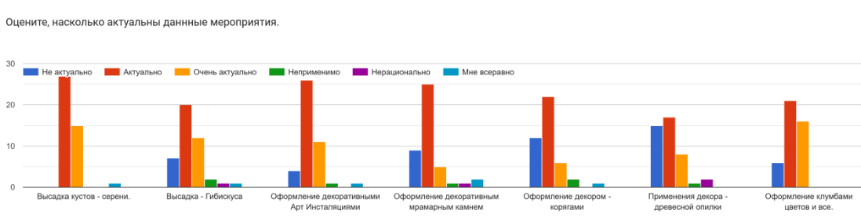
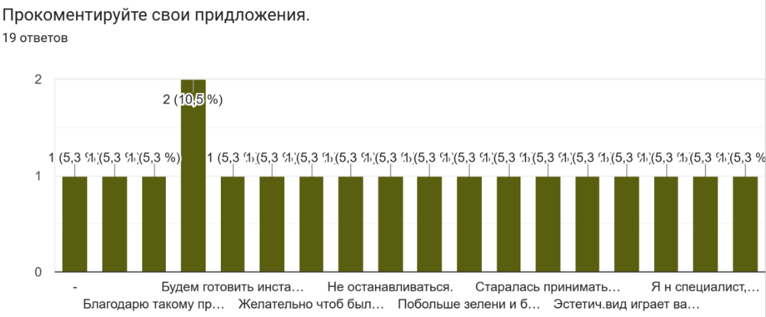
Образцы данных, которые мы собрали

Slide 3
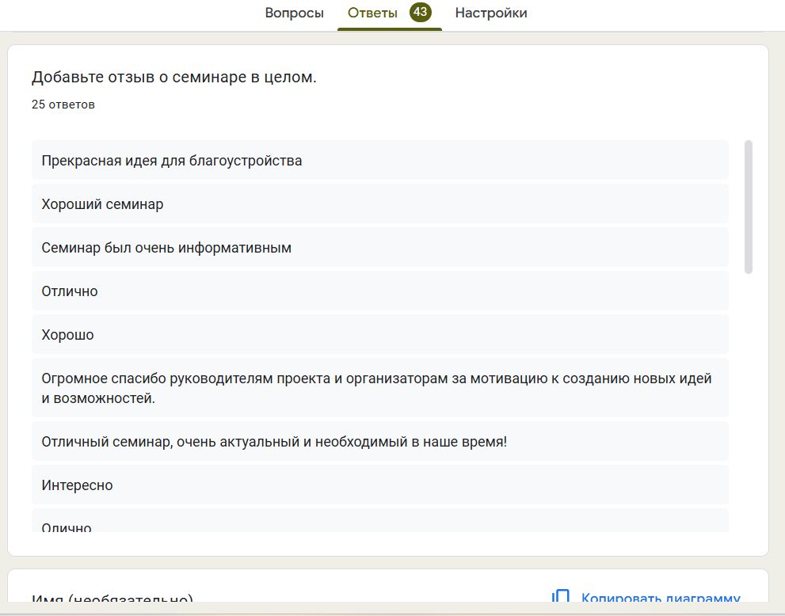
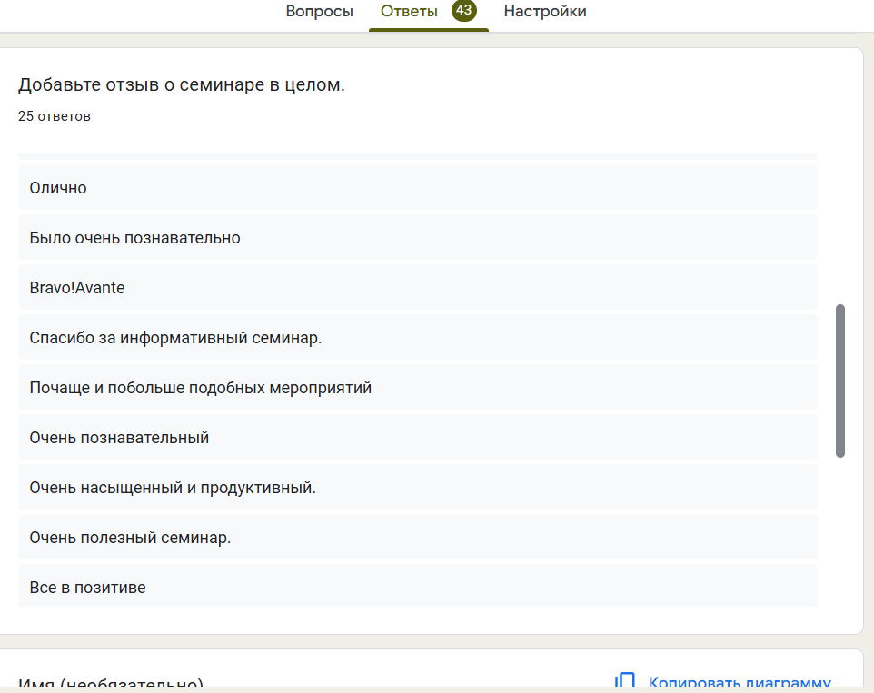
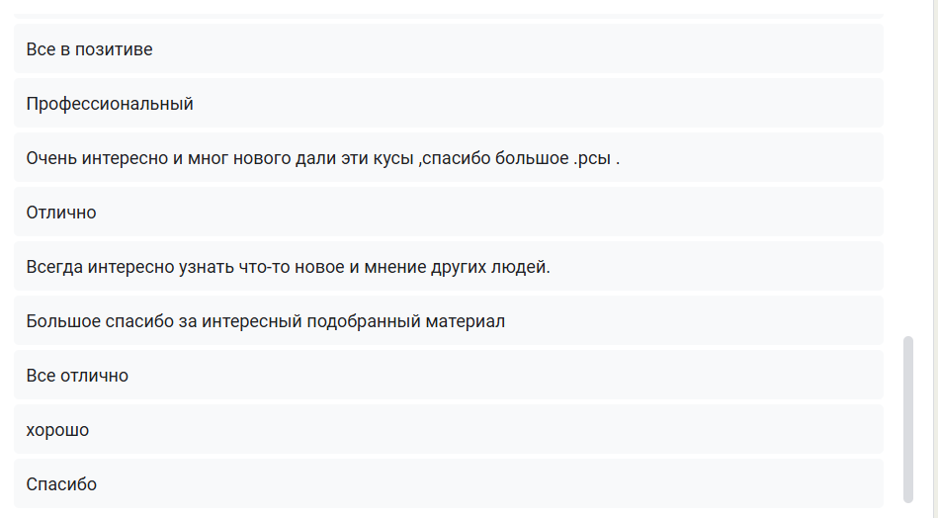

Slide 4
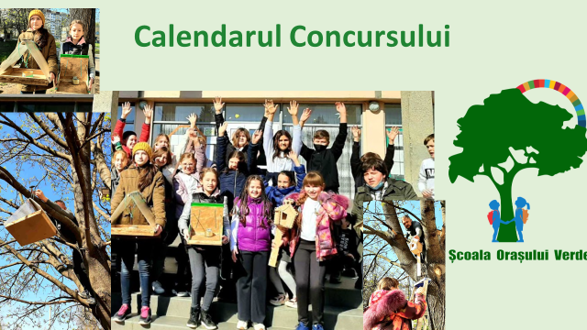
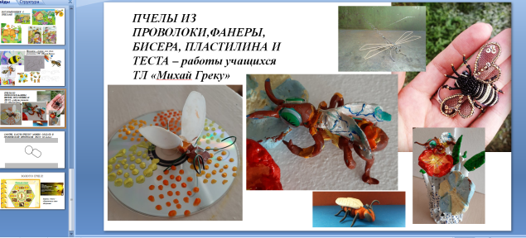
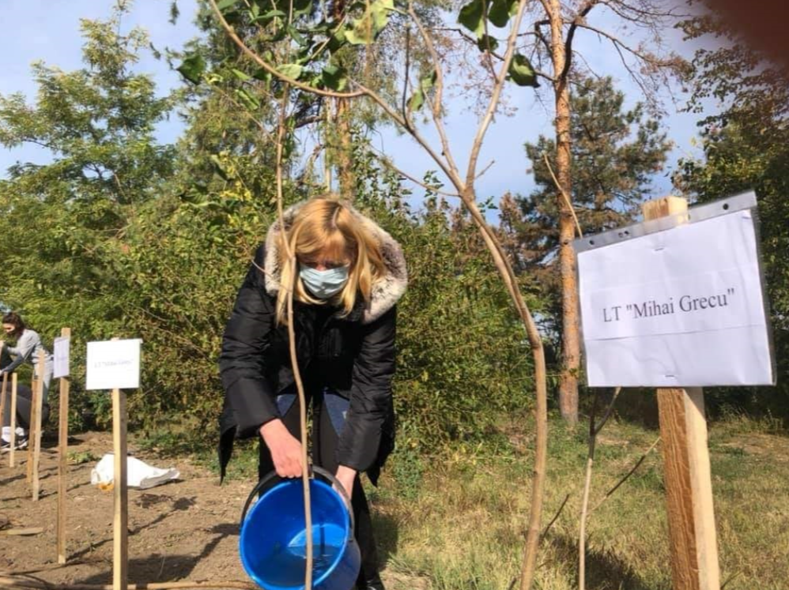
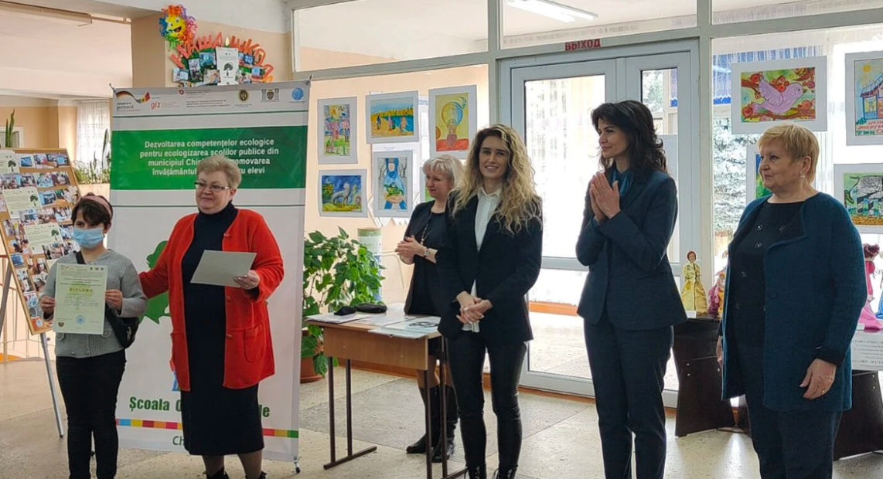

Slide 5
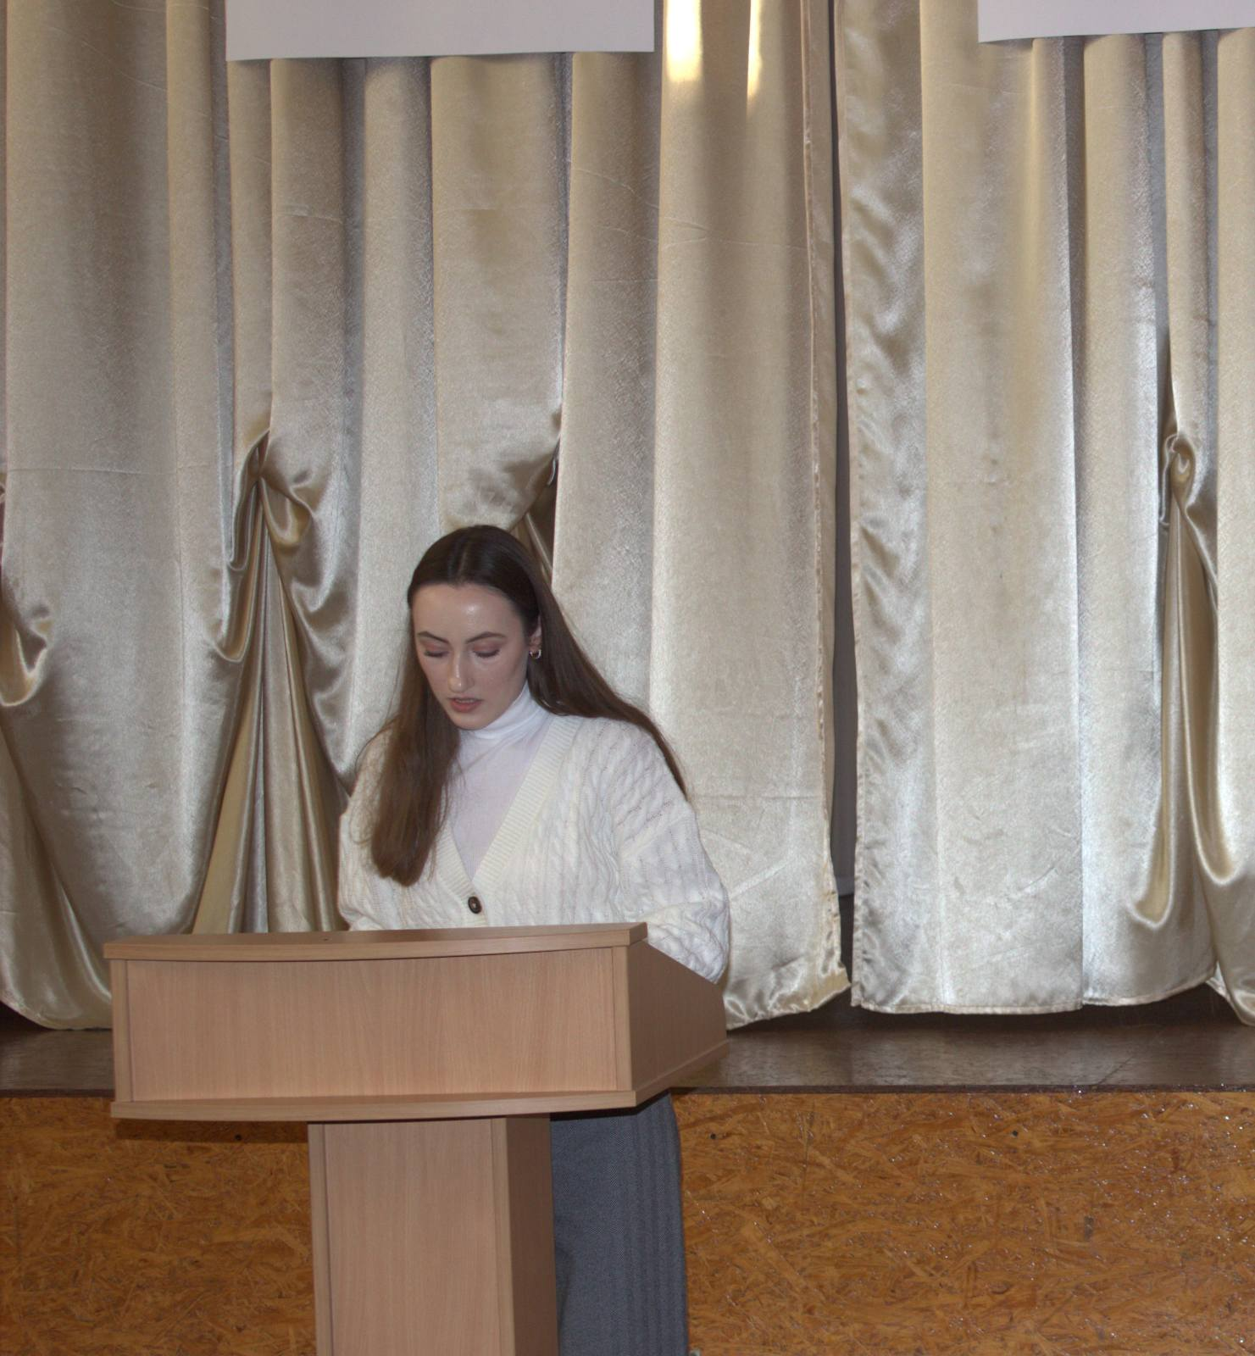
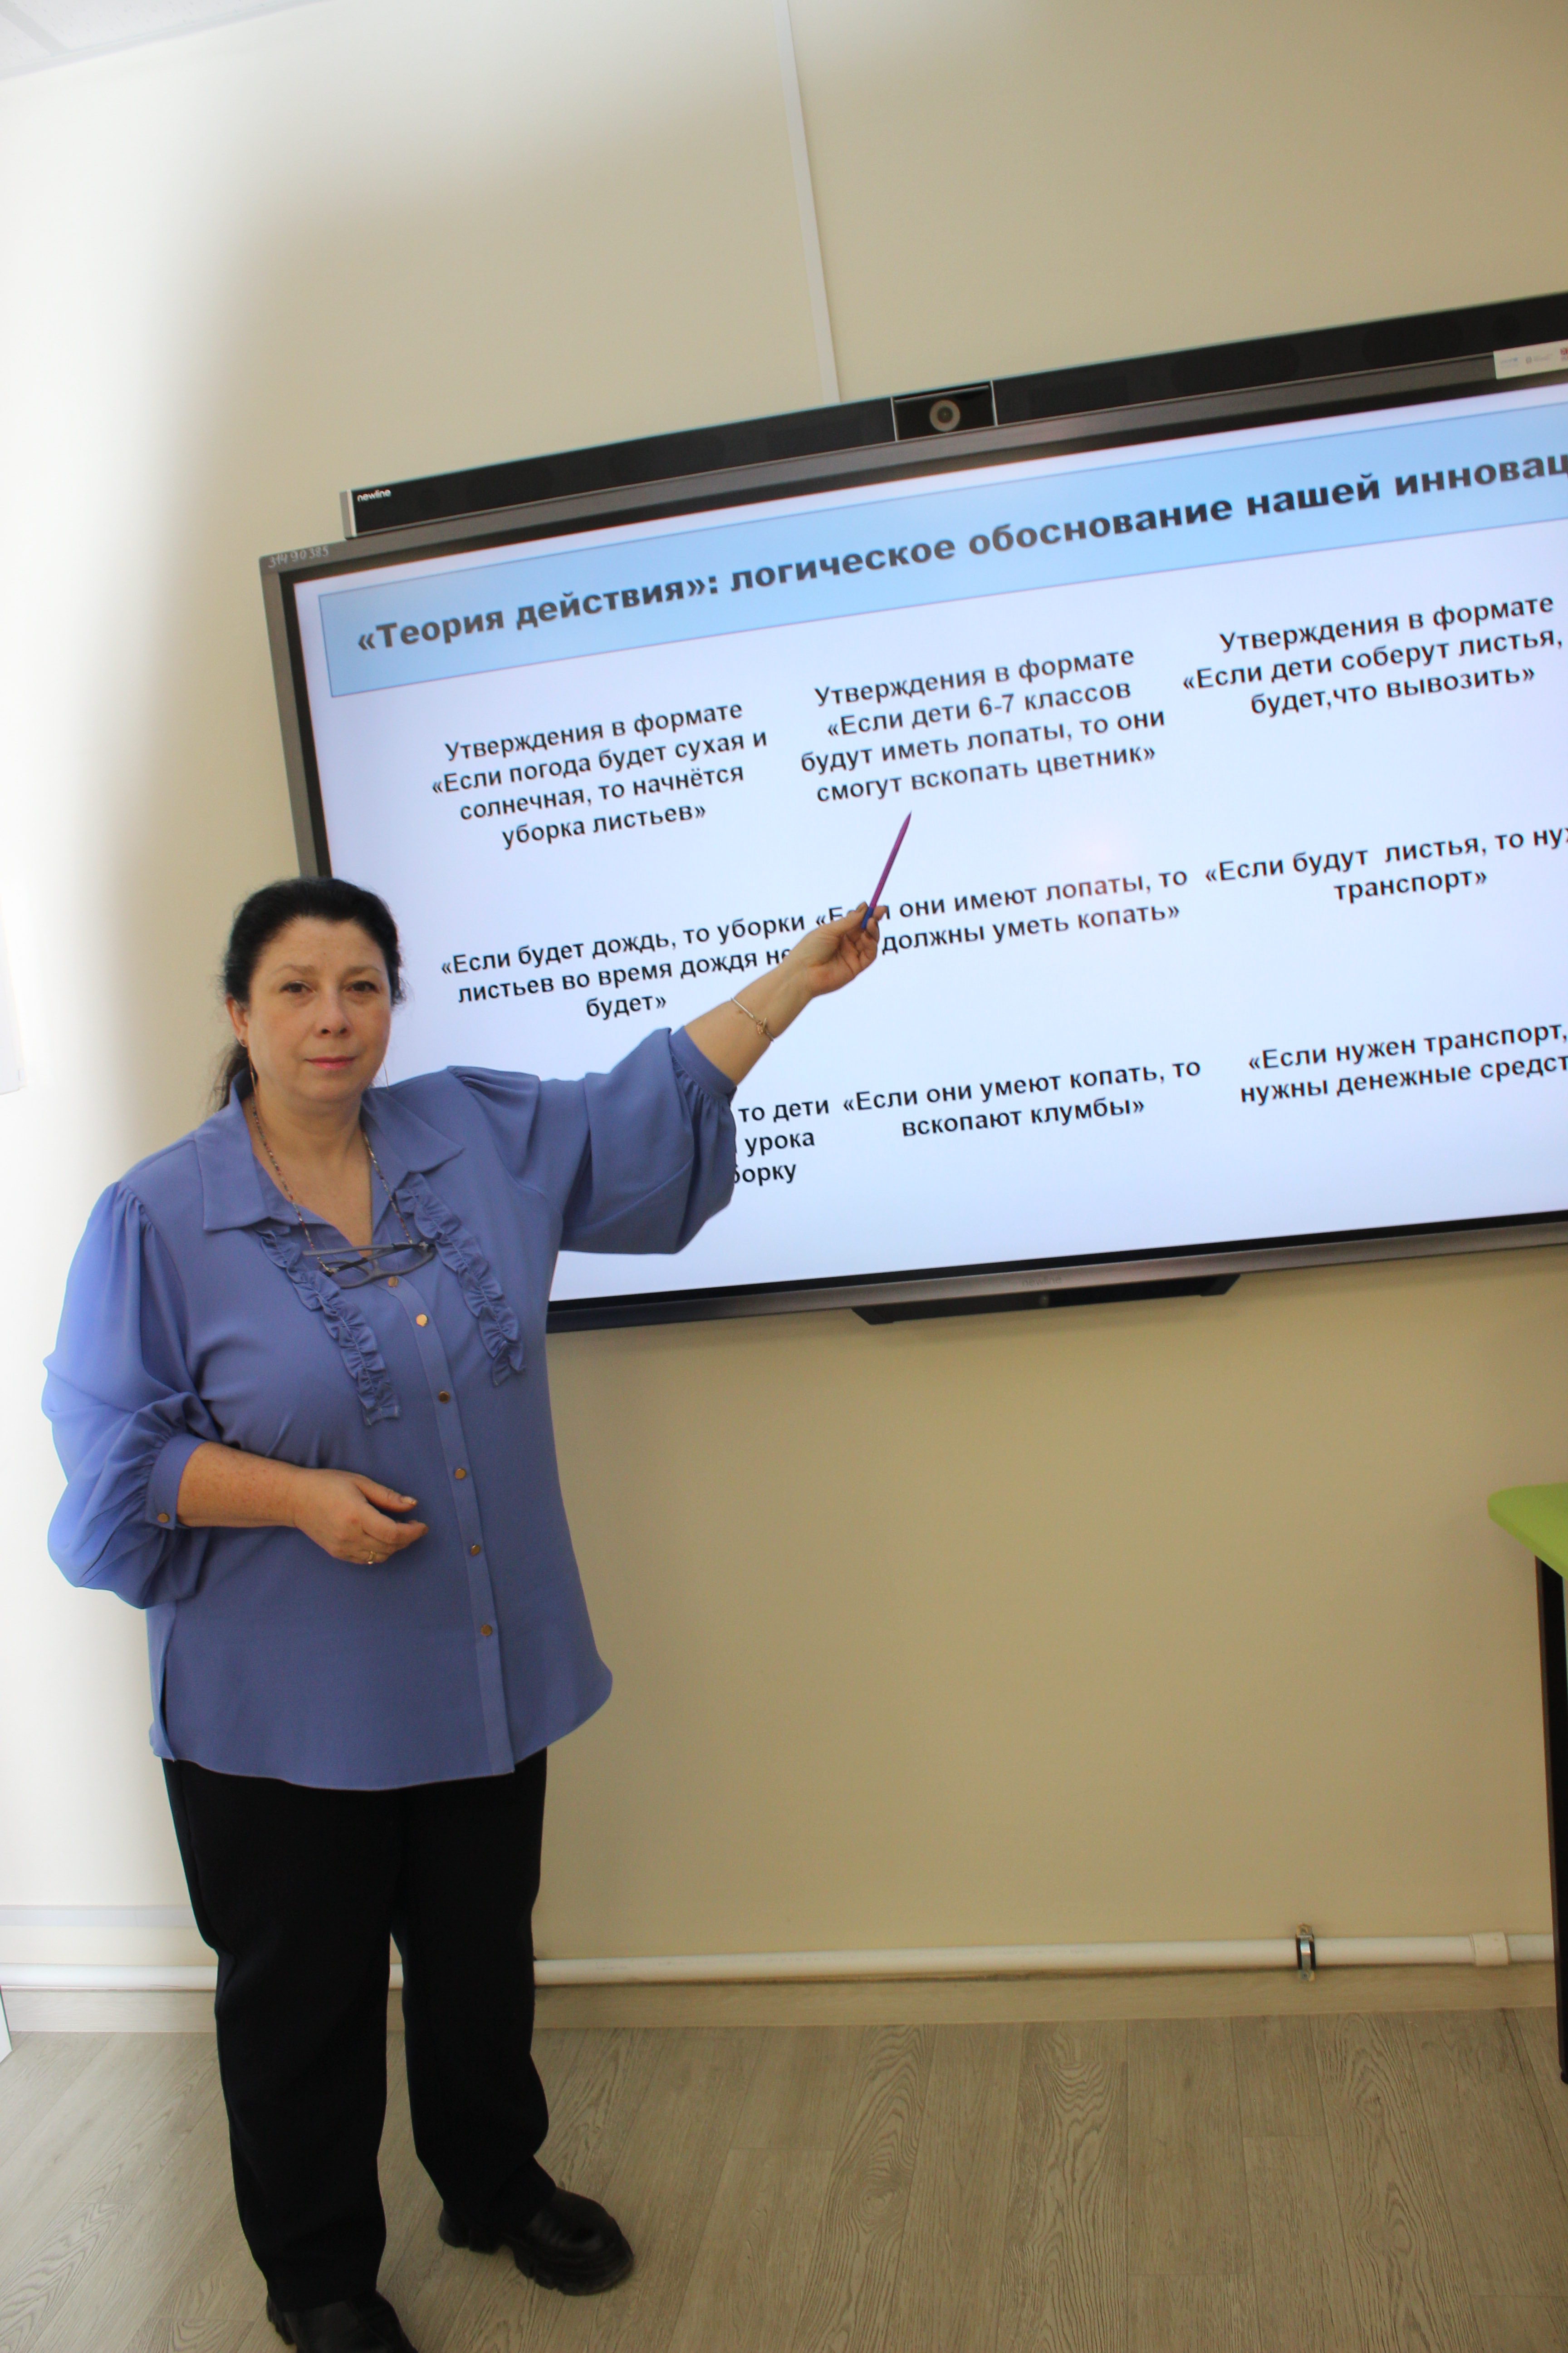
Впечатления о программе
Наши впечатления о программе HP IDEA 💡🌍
🔹 Что нам понравилось?
Интерактивный формат обучения
Возможность обмена опытом с другими участниками
Практические кейсы и примеры реального применения
🔹 Как программа повлияла на наши методы обучения?
Мы начали активнее использовать цифровые технологии
Внедрили новые интерактивные инструменты для вовлечения учащихся
Улучшили подход к проектному обучению
🔹 Чему мы научились?
✅ Эффективно применять технологии в образовании
✅ Разрабатывать более динамичные и современные учебные программы
✅ Работать в команде над инновационными проектами
Программа HP IDEA вдохновила нас на новые образовательные
инициативы и улучшила нашу преподавательскую практику! 🚀✨

Slide 6
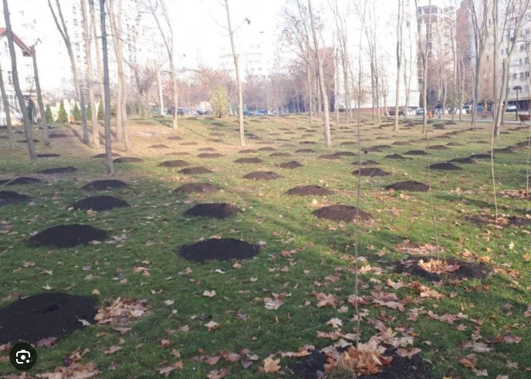
Мотивирующая история
Всё началось с небольшой идеи – сделать пришкольную территорию зеленее и уютнее. Мы увидели, что вокруг лицея почти не было растений, и решили это изменить.
Во время работы над проектом многие ученики сначала сомневались: "А что мы можем сделать?" Но когда мы вместе начали высаживать цветы, все почувствовали, что даже маленькие действия могут менять окружающий мир.
Одна из наших учениц, которая раньше никогда не занималась садоводством, с энтузиазмом взялась за дело. Она даже начала ухаживать за растениями дома и делиться знаниями с одноклассниками.
Этот проект научил нас, что забота о природе объединяет людей, помогает проявлять ответственность и делает окружающий мир красивее. Теперь каждый день, проходя мимо наших клумб, мы гордимся тем, что смогли сделать лицей лучше! 🌿✨

Slide 7
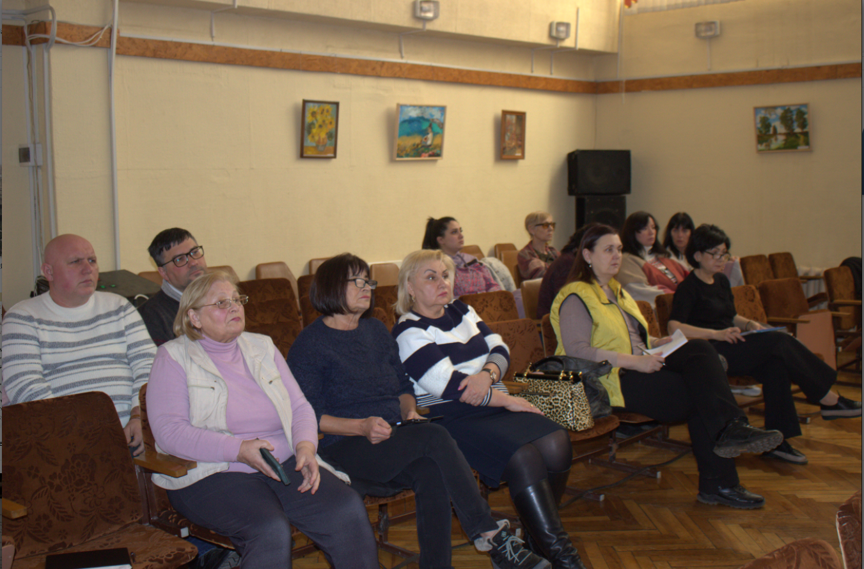
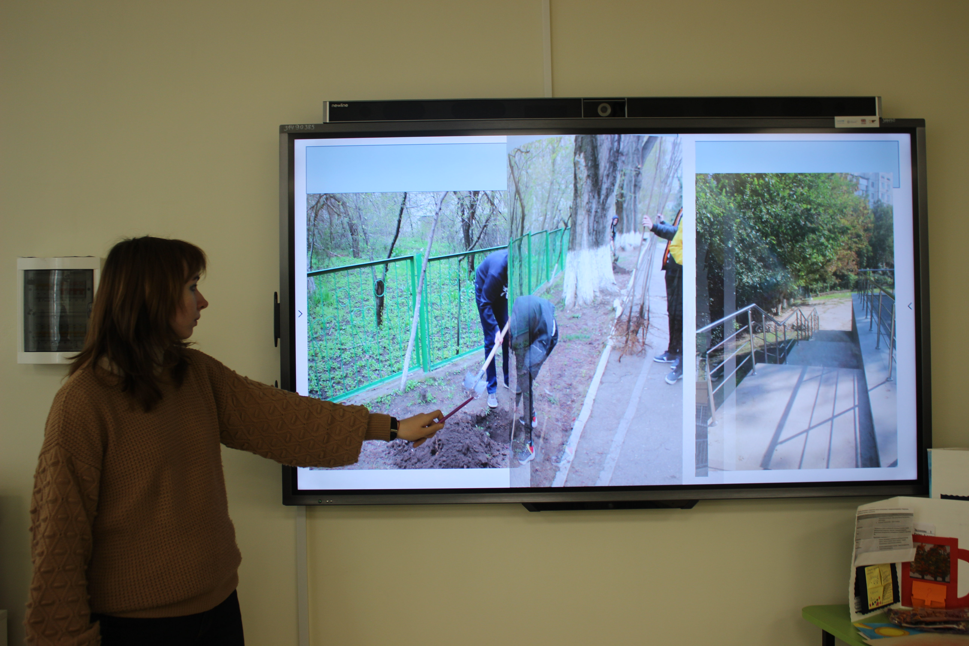
Обучающий семинар: как мы делились опытом 🎓🌱
📅 Наш семинар проходил в течение двух дней для двух групп участников.
📌 Тема семинара:
Мы рассказывали о значимости озеленения пришкольной территории, его влиянии на экологию и комфортную среду обучения. Также поделились методами проектной работы и вовлечения учеников в экологические инициативы.
📝 Как мы планировали семинар?
Изучили ключевые темы, которые проходили в течение года
Разработали интерактивные активности и практические задания
Подготовили презентации и раздаточные материалы
Организовали практическую часть – высадку растений
👥 Кто посетил наш семинар?
Учителя и администрация лицея
Учащиеся, заинтересованные в экологии
Приглашённые гости, разделяющие ценности устойчивого развития
💬 Обратная связь от участников:
"Очень полезно! Теперь у нас есть идеи, как применять это в школе."
"Было интересно узнать о влиянии растений на микроклимат школы."
"Практическая часть вдохновила нас на собственные проекты."
Семинар не только расширил знания участников, но и стал важным шагом к созданию зелёного и уютного пространства вокруг лицея! 🌿✨

Slide 8
Наши планы на будущее 🌱🚀
Мы не собираемся останавливаться на достигнутом и планируем развивать и масштабировать наш проект озеленения!
🔹 Расширение проекта – высадка новых растений и создание тематических зелёных зон (например, уголка для отдыха или мини-огорода).
🔹 Вовлечение большего количества учеников и родителей – проведение эко-акций, мастер-классов и волонтёрских мероприятий.
🔹 Партнёрство с эко-организациями и местными предприятиями – поиск спонсоров и поддержки для закупки растений и оборудования.
🔹 Образовательная программа – разработка уроков и семинаров по экологическому воспитанию для учеников младших классов.
🔹 Цифровизация проекта – создание онлайн-дневника роста растений и разработка интерактивных заданий по экологии.
Мы верим, что даже небольшие шаги могут привести к большим изменениям, и наш лицей станет примером экологически ответственного образовательного пространства! 🌍💚
4o

Slide 9
Благодарность и заключение 🙌🌿
Мы хотим выразить искреннюю благодарность всем, кто поддержал наш проект и помог нам его реализовать:
💚 Организаторам программы HP IDEA – за вдохновение, новые знания и возможность реализовать нашу инициативу! Эта программа помогла нам развить креативное мышление, улучшить образовательные методы и взглянуть на обучение с новой перспективы.
💚 Администрации лицея – за поддержку инициативы и предоставление возможности изменить пространство вокруг нас.
💚 Учителям и наставникам – за ценные советы, помощь в организации и вдохновение.
💚 Ученикам-волонтёрам – за активное участие, энтузиазм и трудолюбие.
💚 Нашим гостям и участникам семинара – за интерес к теме и желание внедрять экологические решения в школах.
Этот проект показал нам, что каждый вклад важен, и вместе мы можем создать более зелёное и комфортное пространство для будущих поколений! 🌱✨
Спасибо за внимание! 💚😊

